Slide 1
邮件系统设计

Slide 2
背景
  邮件系统发展
  集中式邮件系统
    优点 编程简单容易架构 易维护
    缺点 成本高 扩展性差 稳定性差
  分布式邮件系统
    优点 成本低 易扩展 稳定性好
    缺点 部署困难 不易维护

Slide 3
方案
基本系统
LINUX qmail
可实现超大queue
SMTP/POP3 统一负载均衡
采用分布式散列文件系统

Slide 4
主要功能
系统功能
虚拟域 发信认证 无限别名(*用户级无限别名)
邮箱限额 邮件过滤，转发 pop邮件 短消息支持
地址簿 outlook公共地址簿
加密邮件和数字签名邮件
Web介面功能
系统模块化 多级组管理 THEME支持
Web级的系统管理 自动log分析
安全性能
qmail通过DDdos 、Dos 、Flood 、Spoofing攻击检测可抵御已知的所有拒绝服务攻击
支持第三方的防病毒网关
限制非法邮件
支持RBL黑名单,系统级黑名单
可限制抄送地址的数量

Slide 5
目标
用普通的硬件x86设备构建大容量、分布式、可扩展邮件系统
性能:随着集群数量线性增长
易管理性: 集中统一管理监控
高可用性: 24x7无故障

Slide 6
邮件逻辑结构
外部SMTP
本地邮件
邮件过滤
外部邮件投递
本地邮件投递
转发邮件
邮件队列
邮件分拣
外部邮件发送
本地邮件发送
邮件过滤
邮件过滤
外部SMTP
用户邮箱

Slide 7
前端系统
简单调用规则
系统模块
邮件模块
中控模块
用户管理
系统设置
域管理
系统监控
日志分析
系统监控
模块管理
权限管理
数据备份
其他接口
数据备份
系统管理

Slide 8
系统结构
双机模型
IP替换
IP替换
心跳监测
心跳监测
并行式文件系统
用户邮箱
用户邮箱

Slide 9
系统结构
五节点模型
负载均衡
LDAP
负载均衡
LDAP热备份
外网
内网
事务处理
事务处理
事务处理

Slide 10
常规的邮件系统集群方案
  按功能静态分割
  性能问题
    资源利用率差
  管理问题
    管理及其复杂维护成本高
  稳定性问题
    不安全节点多
    一点失效会导致整个系统瘫痪

Slide 11
动态负载均衡的集群方案
利用率高
  每台事务处理机都是独立的一个邮件系统
稳定性好
  一点失效不会影响整个系统
易于管理
  统一管理自动处理失效节点
SMTP
POP
LDAP
动态负载均衡
事务处理
事务处理
事务处理
分布式文件系统
用户邮箱
用户邮箱
用户邮箱

Slide 12
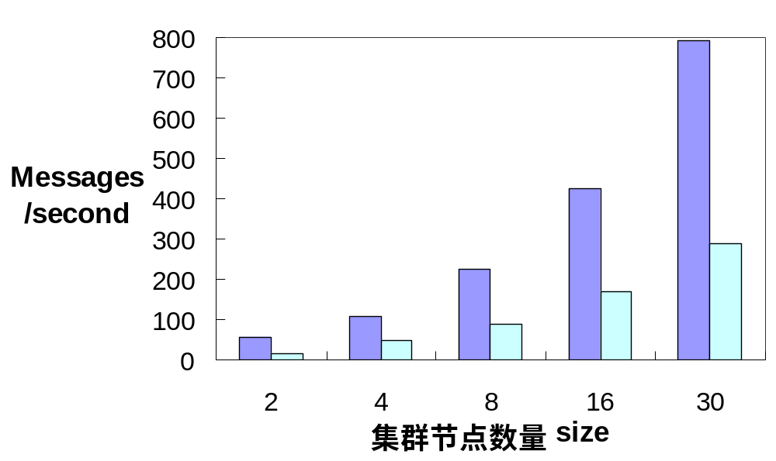
基点性能评估
基于抄送规则Qmail机群
动态负载均衡Qmail集群

Slide 13
结论
构建集群邮件系统需要遵循以下几个原则：
  节点功能一致
  自动动态重构
  同步数据复制
  动态负载均衡

Slide 14
完
谢谢

